Slide 1

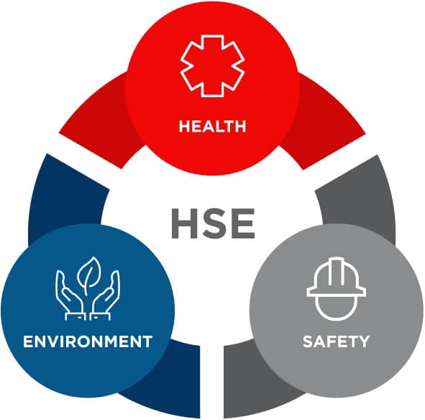
Cours Hygiène, Sécurité
et Environnement
Module : Hygiène , Sécurité et Environnement
des installations industrielles
Cours N° 01
Albert Einstein
Présenté par : M. AISSAT
Année : 2025/2026

Slide 2
Module : Hygiène , Sécurité et Environnement
des installations industrielles
L’homme et sa sécurité doivent constituer la première préoccupation de toute aventure technologique. N’oubliez jamais cela quand vous vous plongez dans vos croquis et vos équations
Albert Einstein
Nous croyons que tous nos peuples ont droit au même niveau de protection. Peu importe où ils travaillent dans le monde. Assurer une approche cohérente à la protection de la santé, de la sécurité, de l'environnement

Slide 3
Programme
Chapitre 1 : Introduction à l’évaluation et à la maîtrise des risques, Analyse des accidents
1.1 Comprendre les notions de base (danger, risque) et identifier les acteurs de la prévention ;
1.2 Maîtriser les indicateurs relatifs aux accidents du travail (taux de fréquence, taux de gravité, …) et aux maladies professionnelles ;
1.3 Observer et analyser les risques liés à une situation de travail ;
1.4 Elaborer un arbre des causes ;

Slide 4
Chapitre 2 : Introduction à la santé au travail et à la protection de l’environnement
2.1 Identifier les principaux aspects en matière d’hygiène et de santé publique ;
2.2 Connaître les notions d’hygiène de l’habitat ;
2.3 Connaître les principaux domaines de la protection de l’environnement 2.4 Appréhender la problématique du développement durable ;
2.5 identifier le rôle et la mission des différents organismes en matière de santé et sécurité du travail et de santé publique.

Slide 5
Chapitre I : Généralités
1. Définition
C’est une politique internationale de gestion destinée à mettre en œuvre les conditions et les dispositions d’hygiène, de sécurité et de l’environnement dans le milieu de travail.
2. Objectifs
Fournir un lieu de travail sain et sans danger pour tous les employés
Minimiser l’impact des activités, des produits et des services sur l’environnement
Application des réglementations de l’environnement, l’hygiène et la sécurité par intégration dans l’ensemble des pratiques de travail
Amélioration continue de fonctionnement de l’entreprise

Slide 6
Eléments et outils d’un système de management HSE
3.1. Terminologie
Système (ISO 9000-2005) Ensemble d'éléments corrélés ou interactifs
Management (ISO 9000-2005) Activités coordonnées pour orienter et contrôler un organisme
Processus (ISO 9000-2005) Ensemble d'activités corrélées ou interactives qui transforme des éléments d'entrée en éléments de sortie
Procédure (ISO 9000-2005) Manière spécifiée d'effectuer une activité ou un processus

Slide 7
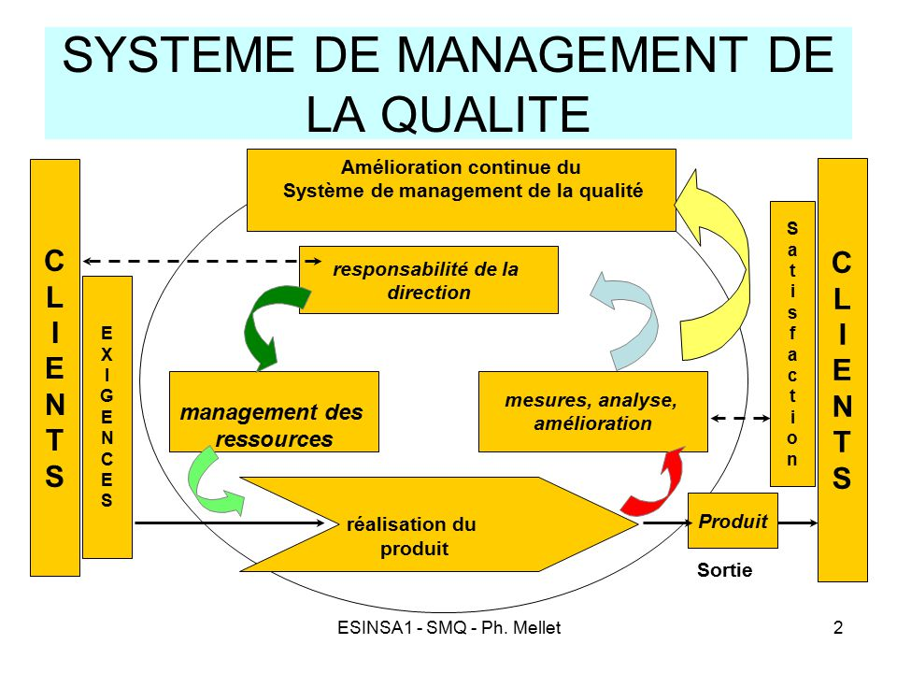
Système de management
Un système de management est une structure éprouvée pour gérer et améliorer les stratégies, les processus et les procédures en vigueur dans l’entreprise. Il accompagne l’entreprise pour réaliser ses objectifs, en développant ses potentiels, par la mise en œuvre des outils et éléments de gestion et de contrôle.

Slide 8

Système de management
Un système de management efficace peut aider l’entreprise à :
- Gérer les risques sociaux, environnementaux et financiers - Améliorer ses efficacités
- Augmenter la satisfaction de ses clients et de ses partenaires
- Préserver sa marque et son image et encourager l'innovation
- Surmonter les obstacles commerciaux
- Mieux décrypter le marché

Slide 9

L'ISO 9000:2005 (Organisation internationale de normalisation )décrit les principes essentiels des systèmes de management de la qualité, objet de la famille des normes ISO 9000, et en définit les termes associés.
Elle est applicable :
aux organismes cherchant à progresser par la mise en oeuvre d'un système de management de la qualité;
b) aux organismes qui cherchent à s'assurer que leurs fournisseurs satisferont leurs exigences relatives aux produits;
c) aux utilisateurs des produits;
d) aux personnes concernées par une compréhension mutuelle de la terminologie utilisée dans le domaine du management de la qualité (par exemple fournisseurs, clients, autorités réglementaires),

Slide 10

e) aux personnes internes ou externes à l'organisme, qui évaluent ou auditent le système de management de la qualité en termes de conformité aux exigences de l'ISO 9001 (par exemple auditeurs, autorités réglementaires, organismes de certification/enregistrement);
f) aux personnes internes ou externes à l'organisme qui donnent des conseils ou fournissent une formation sur le système de management de la qualité qui lui convient;
g) aux personnes qui élaborent des normes apparentées.

Slide 11
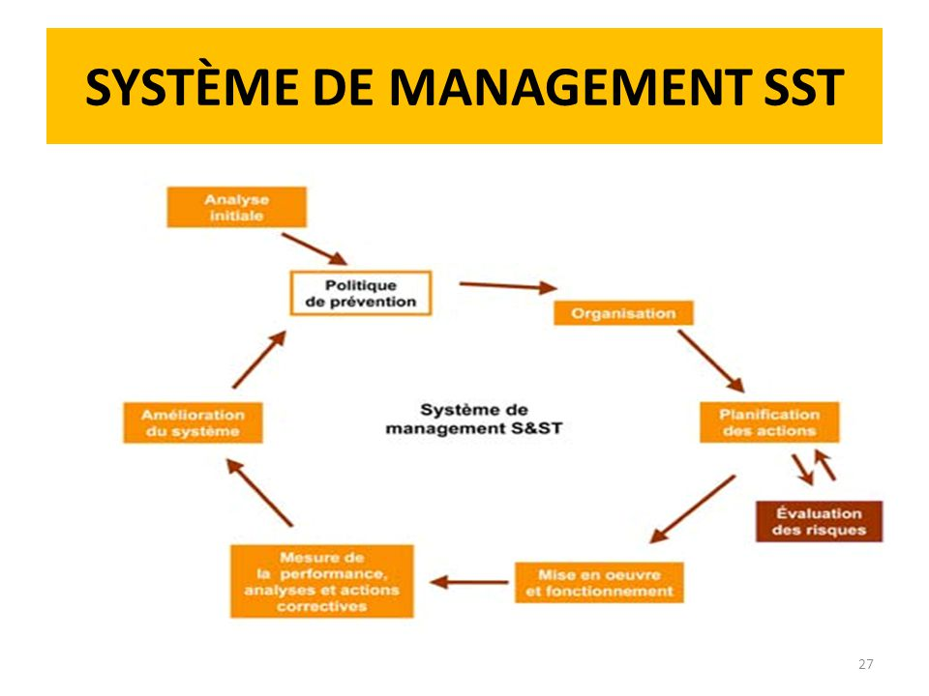
Système de management de la santé et de la sécurité au travail (SMS):
Un système de management de la santé et de la sécurité au travail (SMS) est un dispositif (outil) de gestion combinant personnes, politiques, moyens et visant à améliorer les performances d'une entreprise en matière de santé et de sécurité au travail (S&ST). C’est une démarche volontaire qui vise à :
- Limiter les dysfonctionnements en SST,
- Assurer une cohérence globale avec les autres démarches de management.

Slide 12
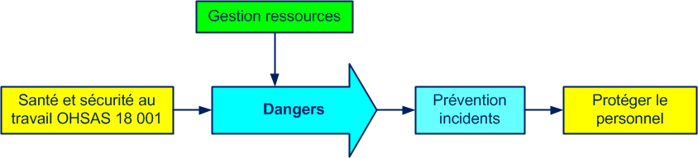
Les avantages attendus du SMS sont:
- Diminution des accidents et des maladies professionnelles
- Assurance de prévention et de protection des salariés
- Action sur les situations dangereuses pour éviter l’accident
- Favorisation et maintien des bonnes pratiques (en hygiène)
- Amélioration de la motivation du personnel et les conditions de travail,

Slide 13
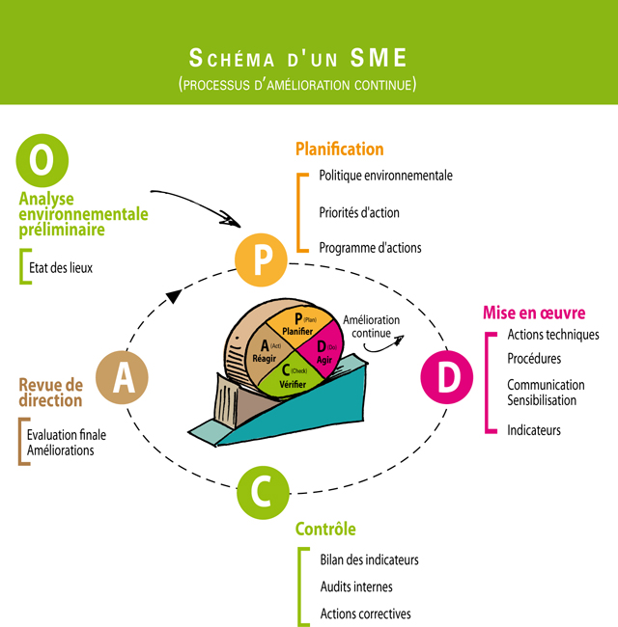
Système de management environnemental SME
Le management environnemental, aussi appelé gestion environnementale, ou éco management, désigne les méthodes de gestion d'une entité (entreprise, service…) visant à prendre en compte l'impact de ses activités sur l’environnement, à l’évaluer et à le réduire. Il s'inscrit dans une perspective de développement durable.

Slide 14
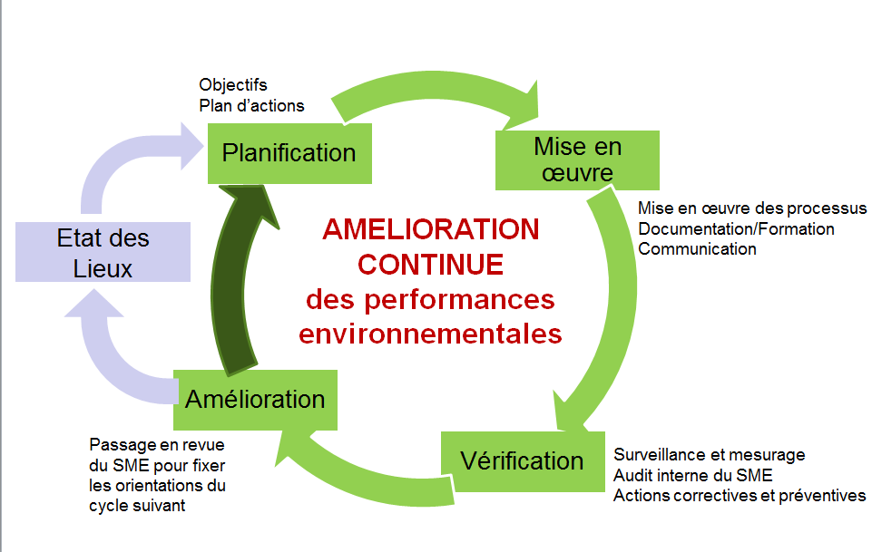
Les principaux objectifs du SME sont de :
- Respecter la réglementation.
- Maîtriser les risques pour le site, les coûts des déchets par des économies d'énergie et de matière première.
- Valoriser l'image de l'entreprise.
- Communiquer en transparence vis-à-vis du personnel, des parties intéressées, des clients, des assureurs, etc.

Slide 15
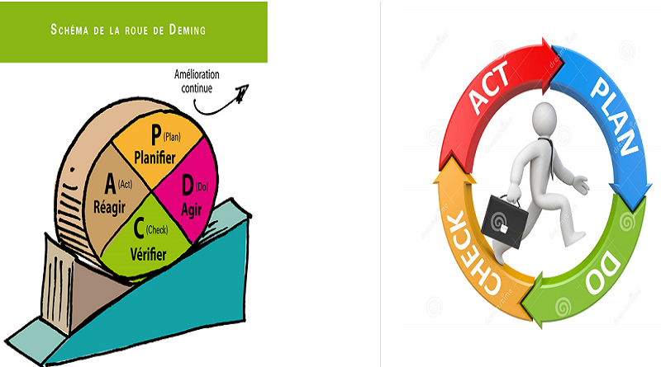
Les différents outils de management HSE sont :
stratégies/Structure
▪ Une politique de prévention et de gestion des risques professionnelle
▪ Les stratégies générales à développer (responsabilités, voies de communication,
contrôles, etc.)

Slide 16
Technique
Le matériel, les machines, les outils de travail, les installations, les appareils et les instruments → choisis et sélectionnés, en fonction de :
• Leurs performances
• leurs qualités techniques
• la sécurité intrinsèque de leur utilisation
En mettant en place des règles en la matière (les procédures du travail, clairs et détaillés), pour que la technique soit sous contrôle, dans les conditions de déroulement des opérations :
- normales
- anormales (pannes, arrêts d’urgence, dysfonctionnement, etc.)
- particulières (essais, réglages, maintenance, mises hors service, etc.).

Slide 17
Organisation
On doit prêter attention à :
• La maitrise des changements : concernent
- Les personnes (changement provisoire du poste de travail sans être formé)
- Les locaux
- Les installations (modification douteuse des machines)
- Les procédures (modification incertaine des procédures)
• La qualité totale
Intégré l’entreprise dans la standardisation ou la normalisation afin d’assurer une qualité des postes de travail et de l’environnement professionnel

Slide 18
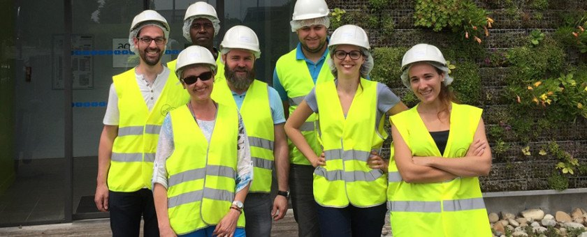
Personnel
On mentionne 3 aspects
• L’embauche
Le choix des travailleurs pour occuper leurs tâches constitue une étape critique dont on aura besoin d’un médecin et d’un psychologue du travail pour les franchir correctement
• La formation et l’information
L’embauché nécessite :
- La formation fondamentale qui va être mise à jour par la formation continue
- L’information en matière des risques et dangers qui doit être bien détaillés,
approfondie et mis à jour
• La motivation / sensibilisation
Motiver le personnel à tous les niveaux de la hiérarchie, par une bonne communication commençant par la sensibilisation du rôle (aide professionnel) et de la responsabilité de chaque acteur dans l’entreprise

Slide 19

Normes et normalisations
La norme
Les normes sont des règles techniques non obligatoires et différentes des textes législatifs et réglementaires issus des codes et des pouvoirs publics. Cependant, certaines normes peuvent être rendues obligatoires par des décrets et arrêtés.
Toutes les normes sont :
- Conformes à la législation et à la réglementation.
- non obligatoires pour leur mise en place

Slide 20
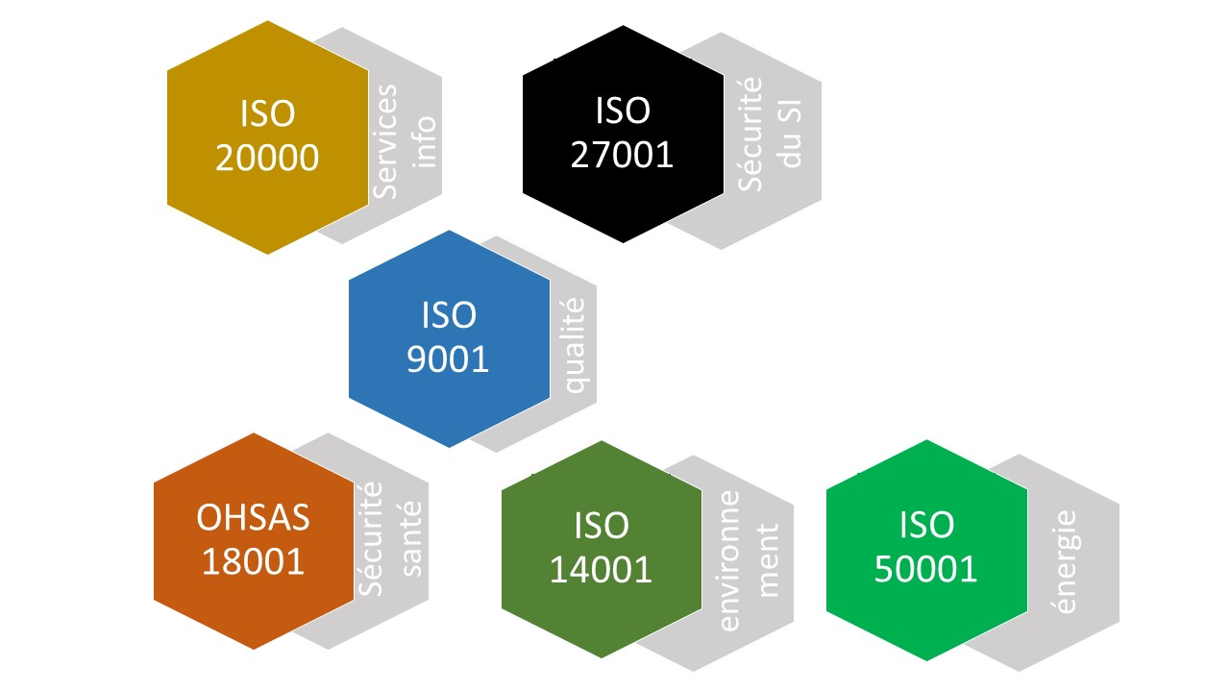
Les normes sont élaborées par des organismes dont les plus connus sont au niveau :
• International
- L’ISO (International Organization for Standardization) – 1947
- Le CEI (Commission Électrotechnique Internationale)
- L’UIT (Union Internationale des Télécommunications)
• Européen
- Le CEN (Comité Européen de Normalisation) – 1961
- Le CENELEC (Comité Européen de Normalisation pour l'Électrotechnique)
- L'ETSI (European Telecommunications Standard Institut)
• Français
- L’AFNOR (Association Française de Normalisation)
- L’UTE (Union Technique de l’Électricité)
• Des pays étrangers
- Le SSC (Standards Council of Canada)
- L’IBN (Institut Belge de Normalisation)
- L’ASTM (American Society for the Testing of Materials)

Slide 21
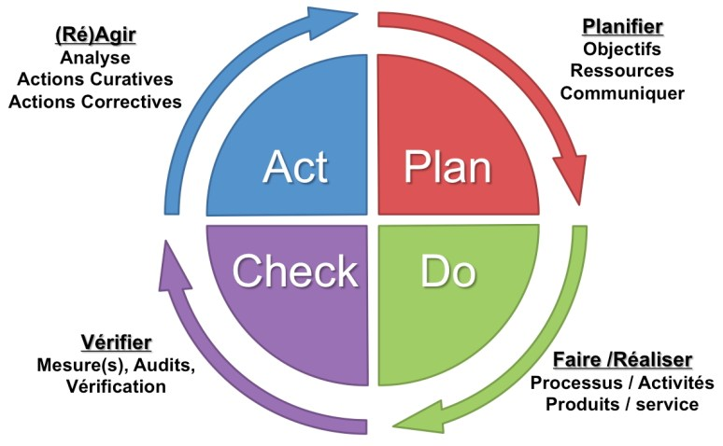
Les normes de HSE
Terminologie
La roue de Deming PDCA (la démarche d’amélioration continue)
Désigné en anglais par «Plan, Do, Check, Act (PDCA)» s'applique à tous les processus. La roue de Deming peut être décrite succinctement comme suit:
Planifier: établir les objectifs et les processus nécessaires pour fournir des résultats correspondant aux exigences des clients et aux politiques de l'organisme.
Faire: mettre en œuvre les processus.
Vérifier: surveiller et mesurer les processus et le produit par rapport aux politiques,
objectifs et exigences du produit et rendre compte des résultats.
Agir: entreprendre les actions pour améliorer en permanence les performances des processus

Slide 22

OIT (Organisation internationale du Travail) : est l’institution chargée au niveau
mondial d’élaborer et de superviser les normes internationales du travail. C’est la seule agence des Nations Unies dotée d’une structure tripartite qui rassemble des représentants des gouvernements, des employeurs et des travailleurs, pour élaborer ensemble des politiques et des programmes et promouvoir le travail décent pour tous. Cette spécificité lui confère un avantage pour intégrer les connaissances du «terrain» sur le travail et l’emploi.

Slide 23
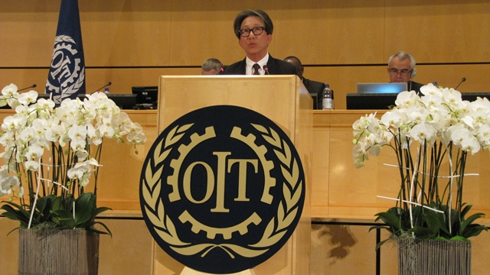
CIT (Conférence Internationale du Travail) : Les Etats Membres de l'OIT se réunissent à cette dernière, qui se tient chaque année à Genève, au mois de juin.
UIC
«L'union des industries chimiques» est une organisation professionnelle française, sa mission est de représenter les entreprises du secteur de la chimie en France et de défendre leurs intérêts devant les différents niveaux de l'administration. Elle est dépositaire de la convention collective nationale de la chimie.

Slide 24
Les normes du SST
➢ OHSAS 18001
La norme britannique BS OHSAS 18001 (pour British Standard Occupational Health and
Safety Assessment Series) est un modèle de Système de Management de la Santé et de la
Sécurité au Travail (SMS&ST), autrement dit de prévention de risques professionnels.
➢ ILO-OSH 2001
« Les principes directeurs concernant les systèmes de gestion de la sécurité et de la santé
au travail » est un référentiel international crée par le Bureau International du Travail
(OIT/ONU) en 2001
➢ MASE
« Manuel d’amélioration de sécurité des entreprises » et le DT78 de l’UIC. Ce référentiel
est le résultat du rapprochement de deux systèmes des managements précédents
4.2.3. Les normes du AES
➢ ISO 14001
« Norme de certification environnementale internationale », cette norme constitue un cadre
définissant des règles d’intégration des préoccupations environnementales dans les
activités de l’organisme, afin de maîtriser les impacts sur l’environnement et ainsi
concilier les impératifs de fonctionnement de l’organisme et de respect de
l’environnement.
➢ EMAS
Est le système de management environnemental utilisé par le Parlement européen
conformément aux normes ISO 14001:2004 et au règlement EMAS (CE) Nº 1221/2009
via la décision du 19 avril 2004

Slide 25


